Slide 1

电子讲师团电分期末复习
主讲人：方景浩，郝朋鑫

Slide 2
01
储能元件
目录
一阶电路的暂态过程
02
CONTENTS
03
二阶电路的暂态过程
04
运算放大器

Slide 3
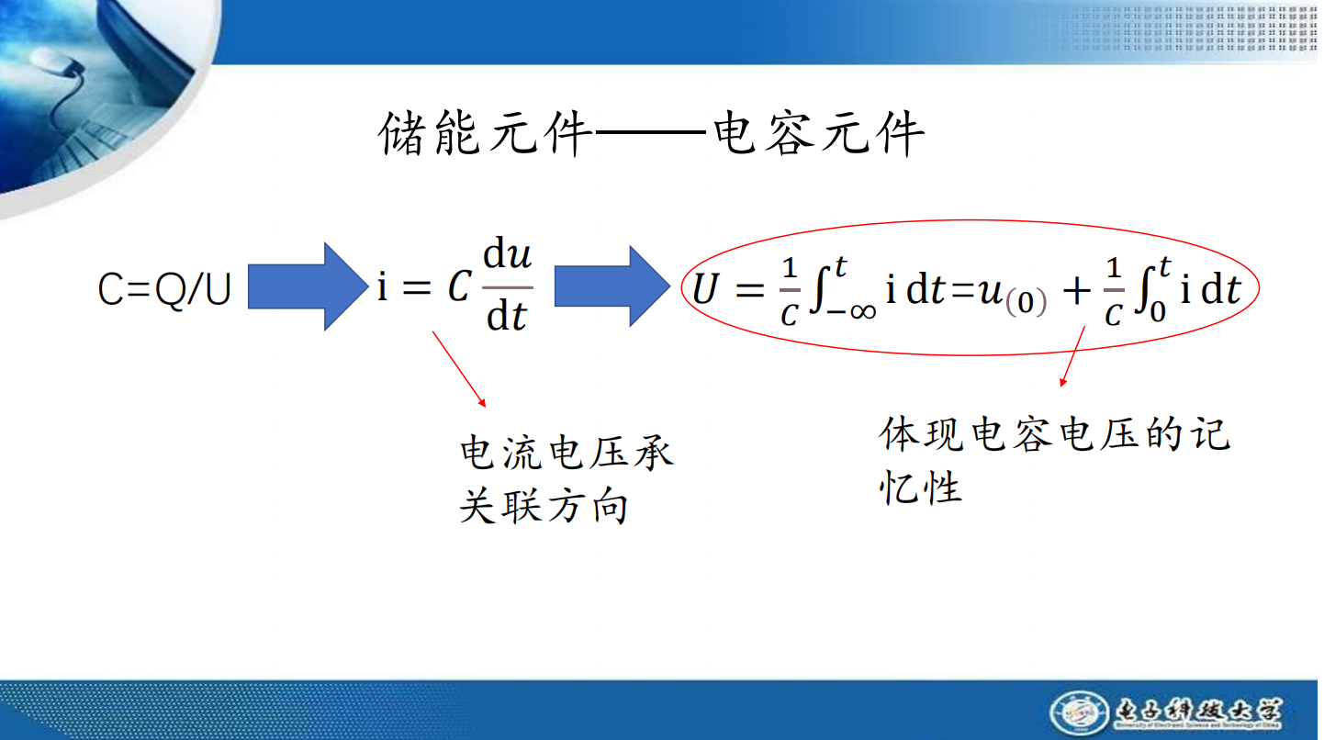

Slide 4
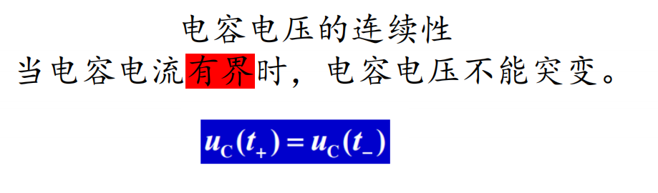

Slide 5
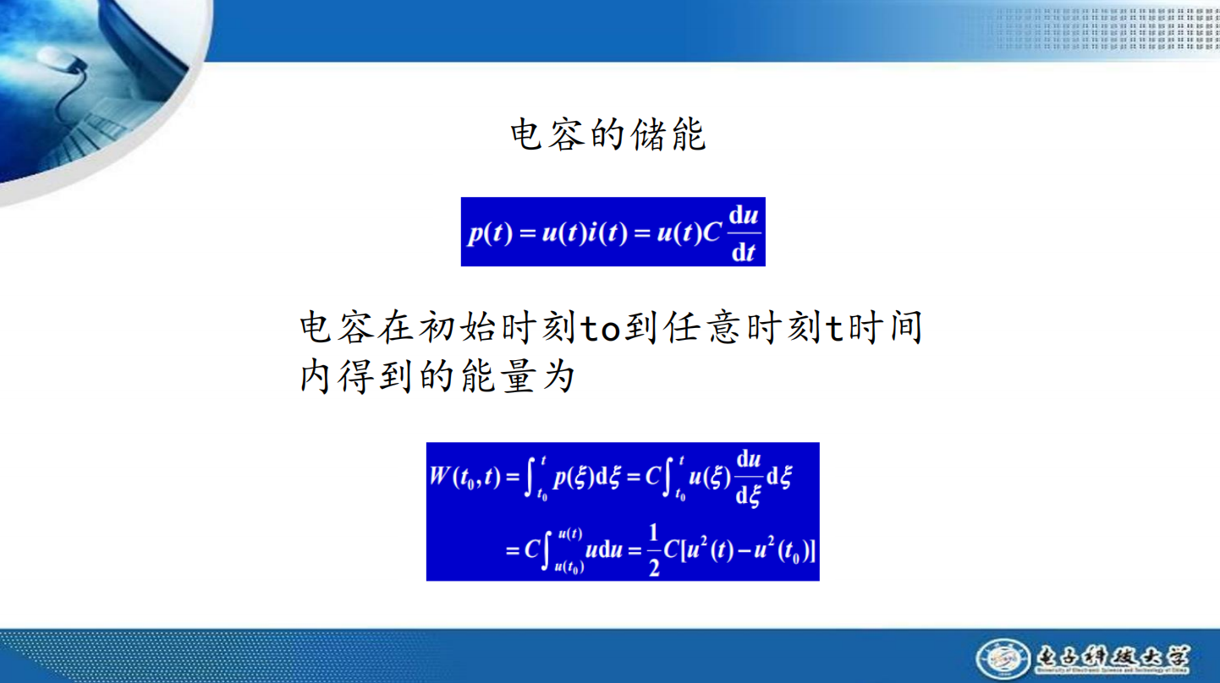

Slide 6
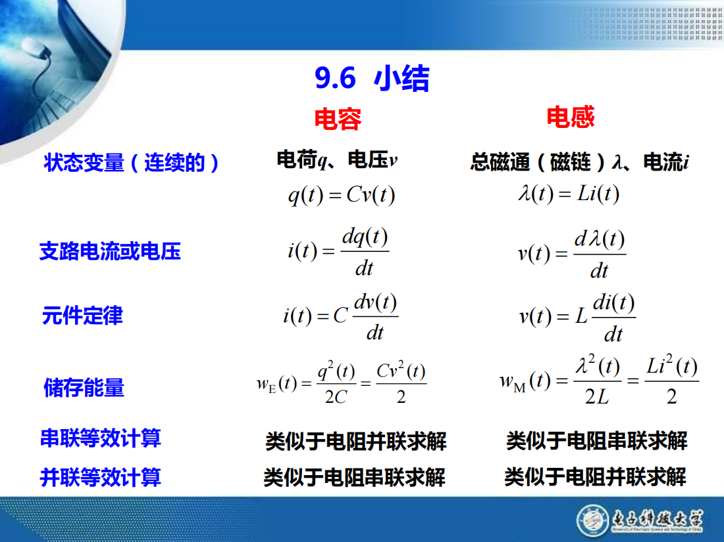

Slide 7
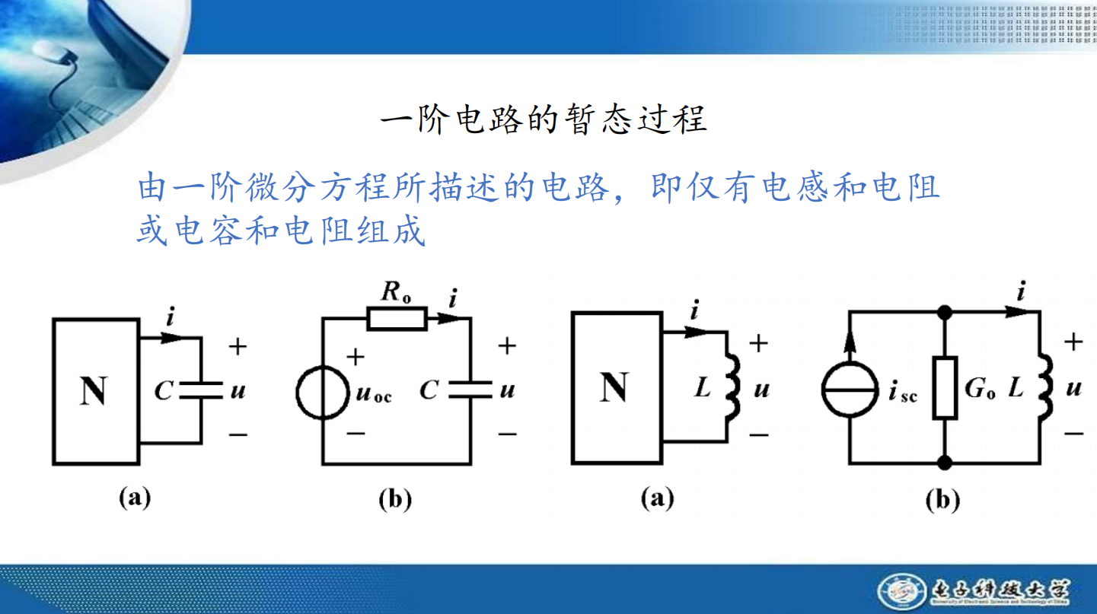

Slide 8
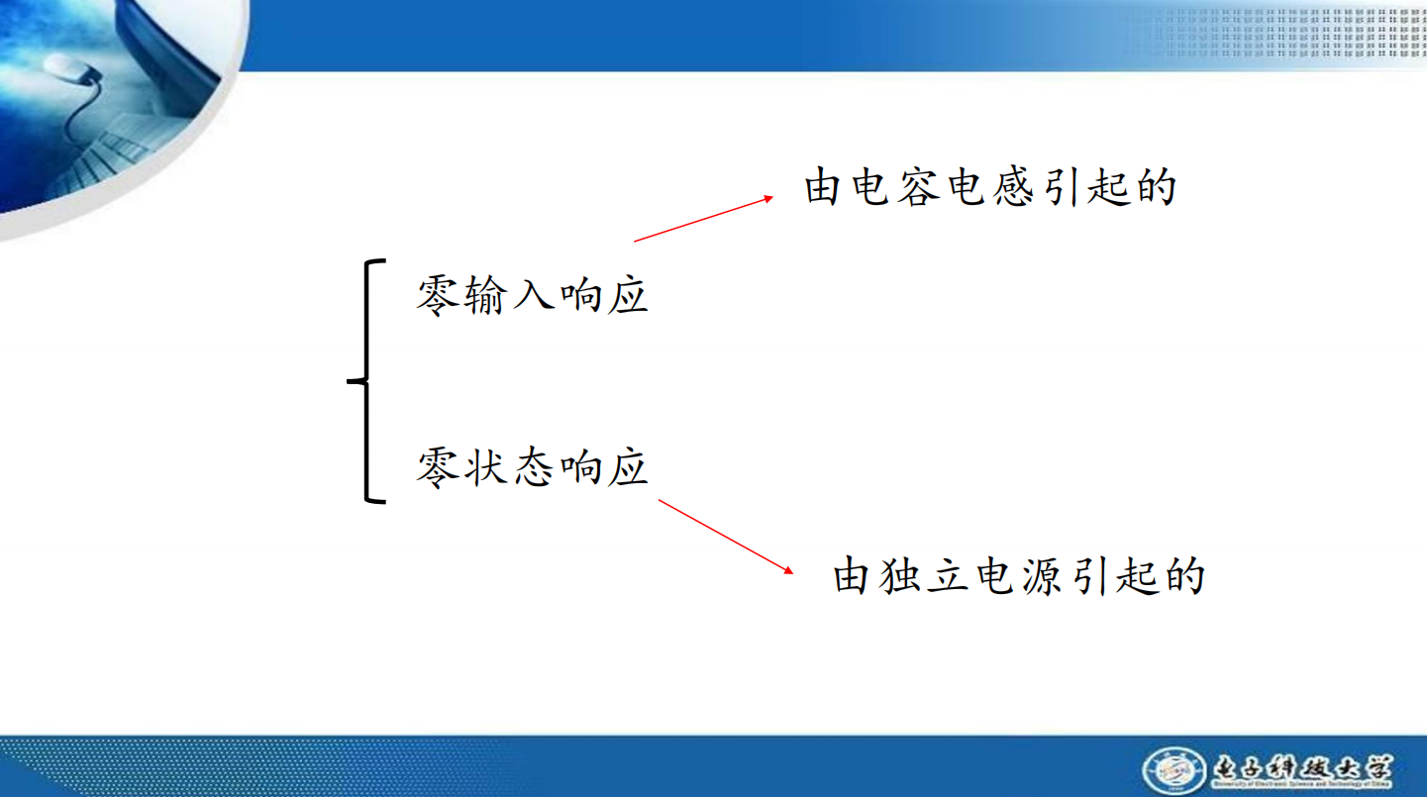

Slide 9
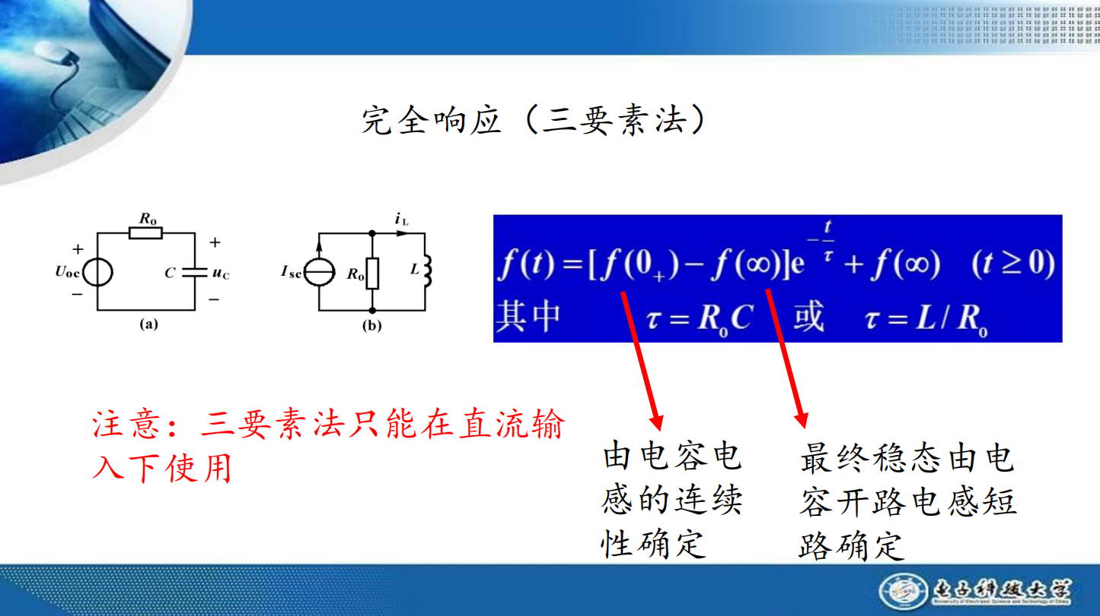

Slide 10
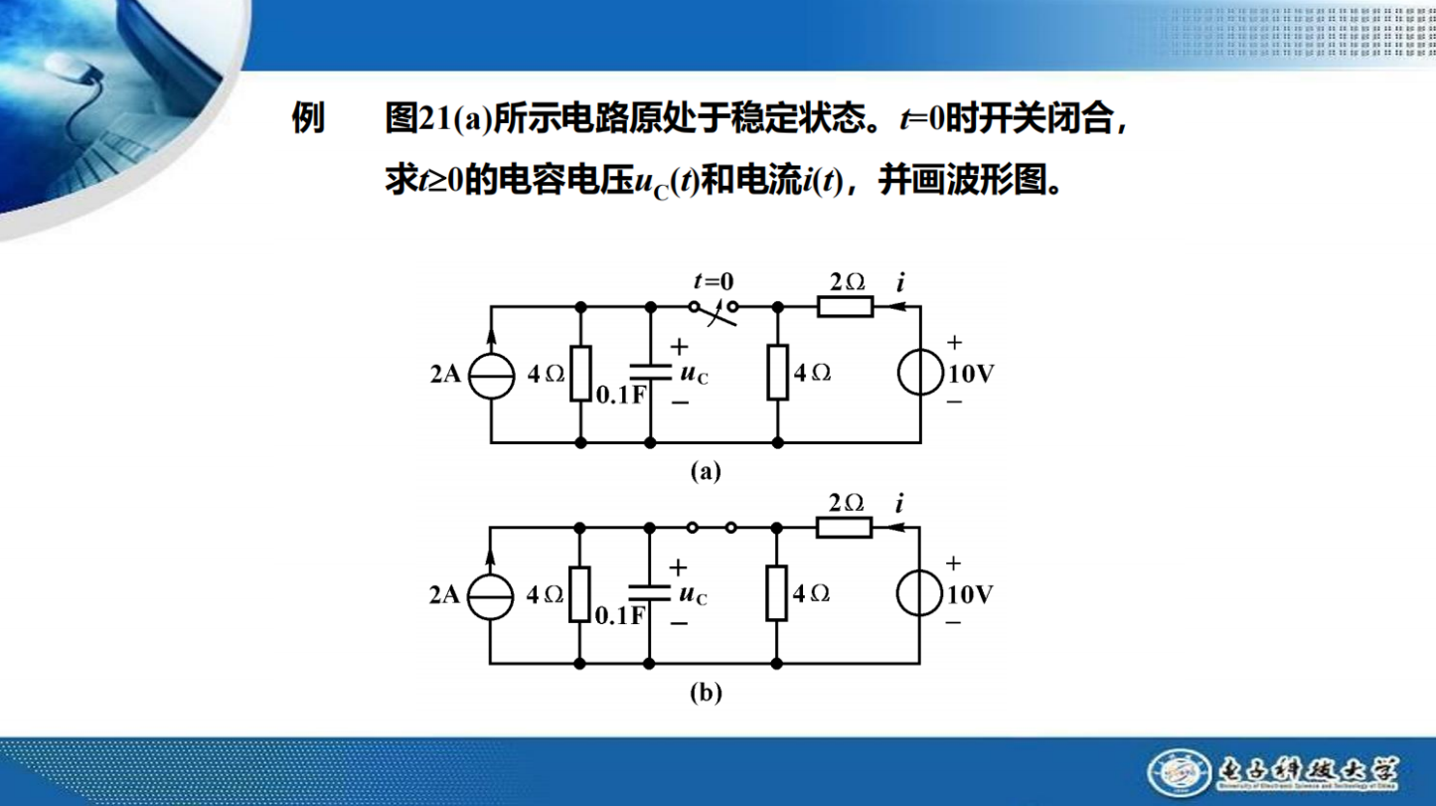

Slide 11
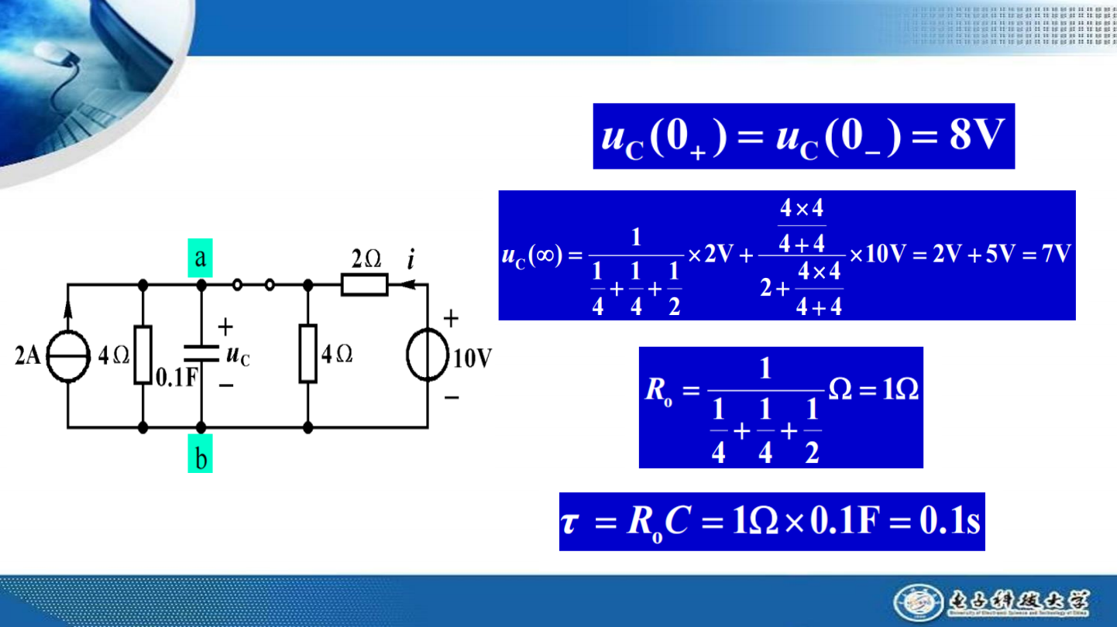

Slide 12
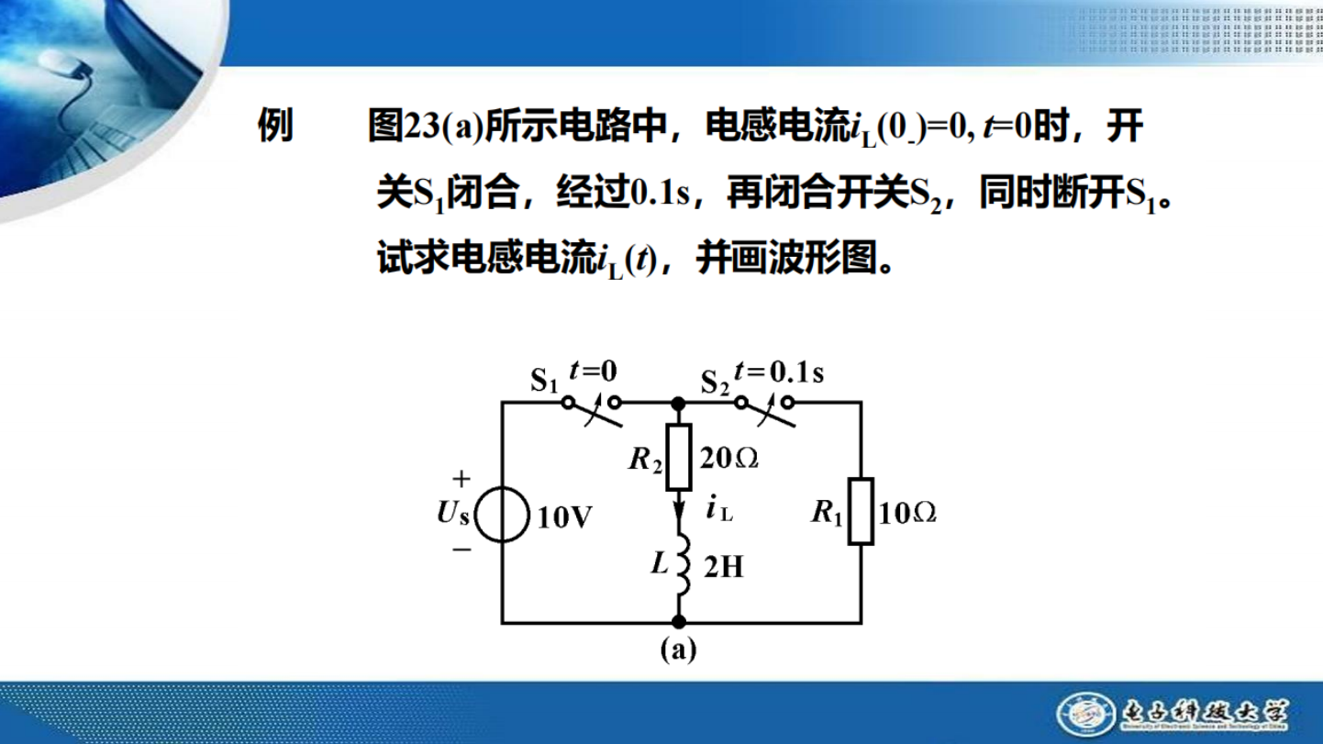

Slide 13
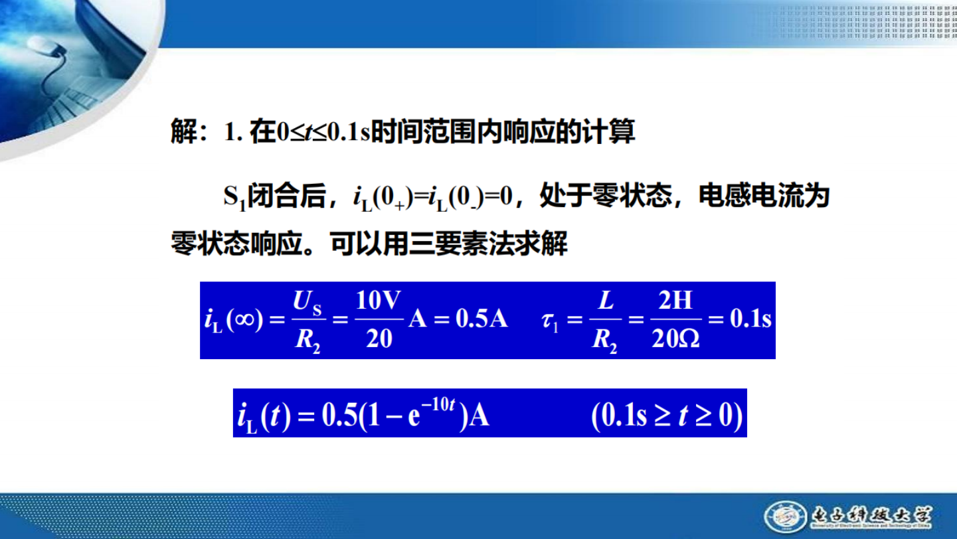

Slide 14
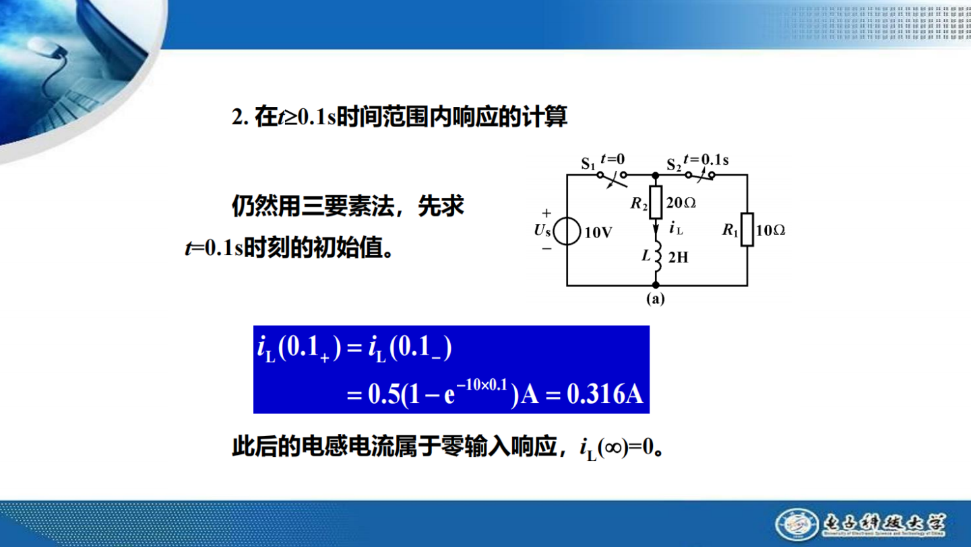

Slide 15
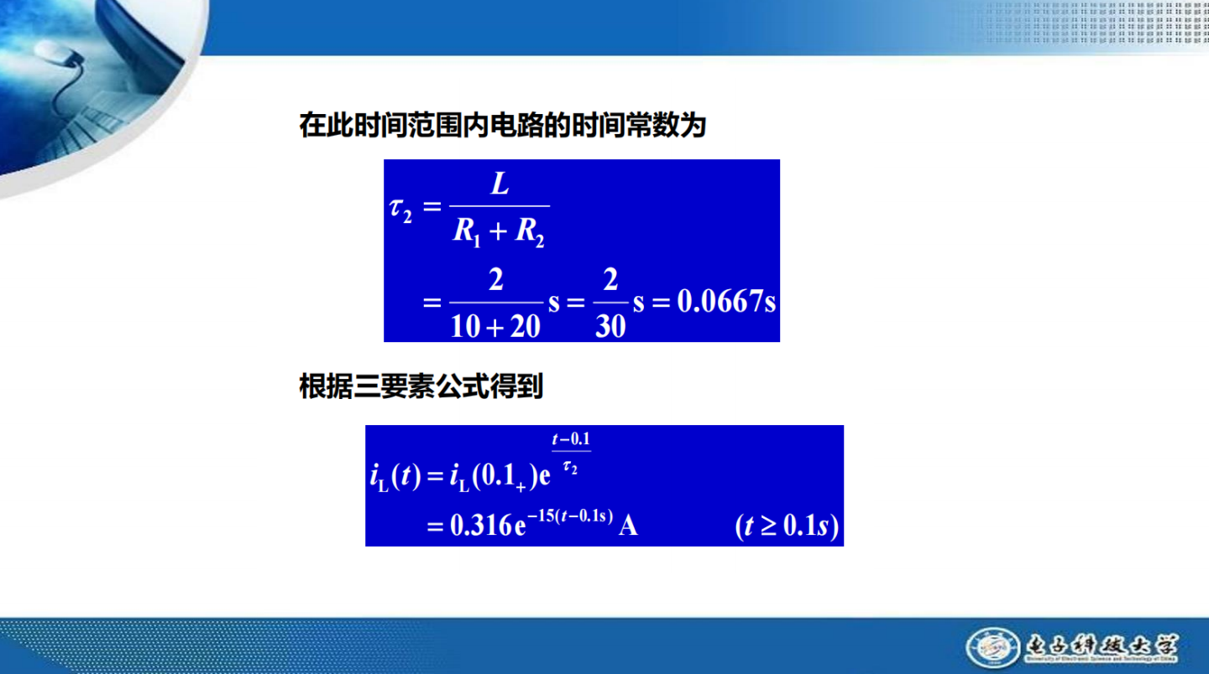

Slide 16
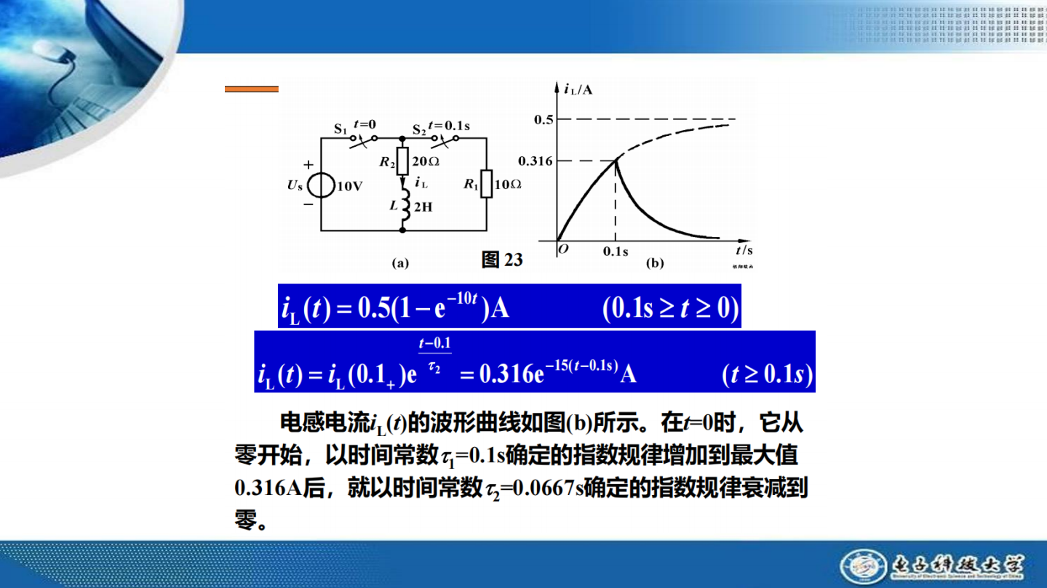

Slide 17
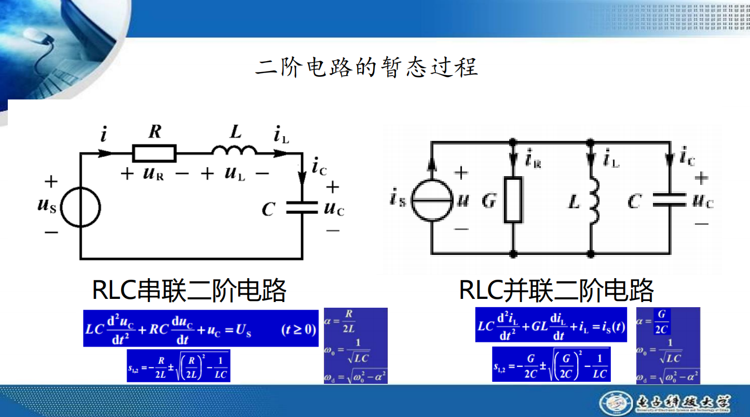

Slide 18
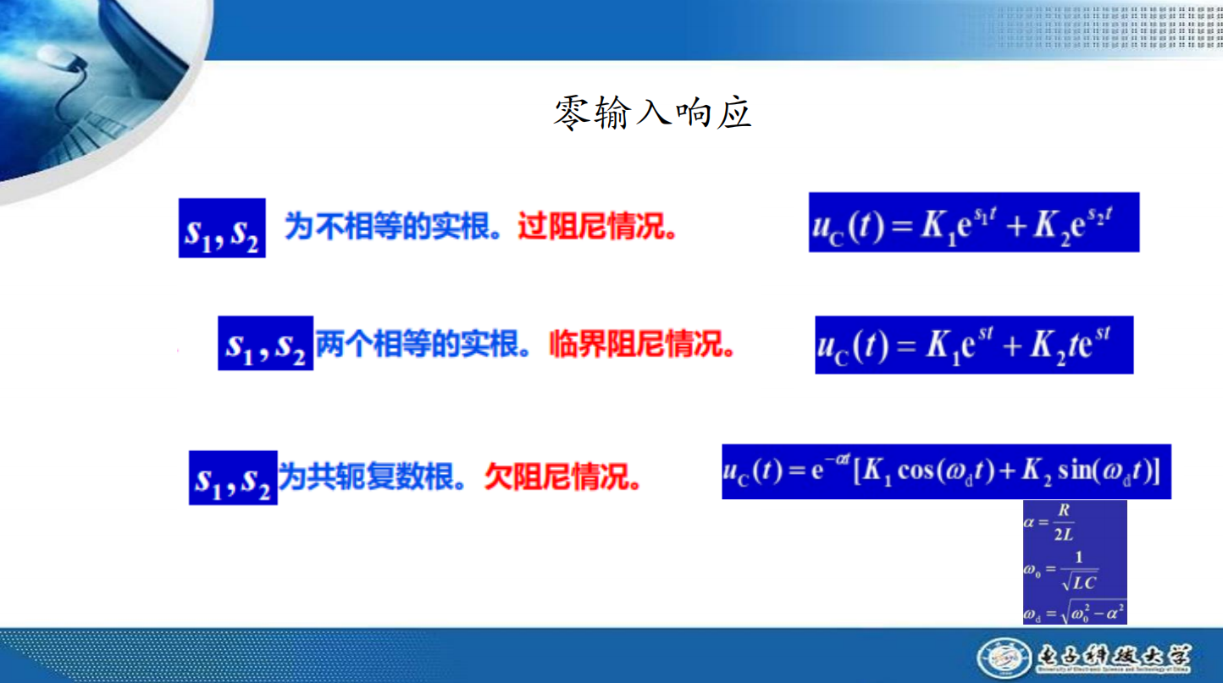

Slide 19
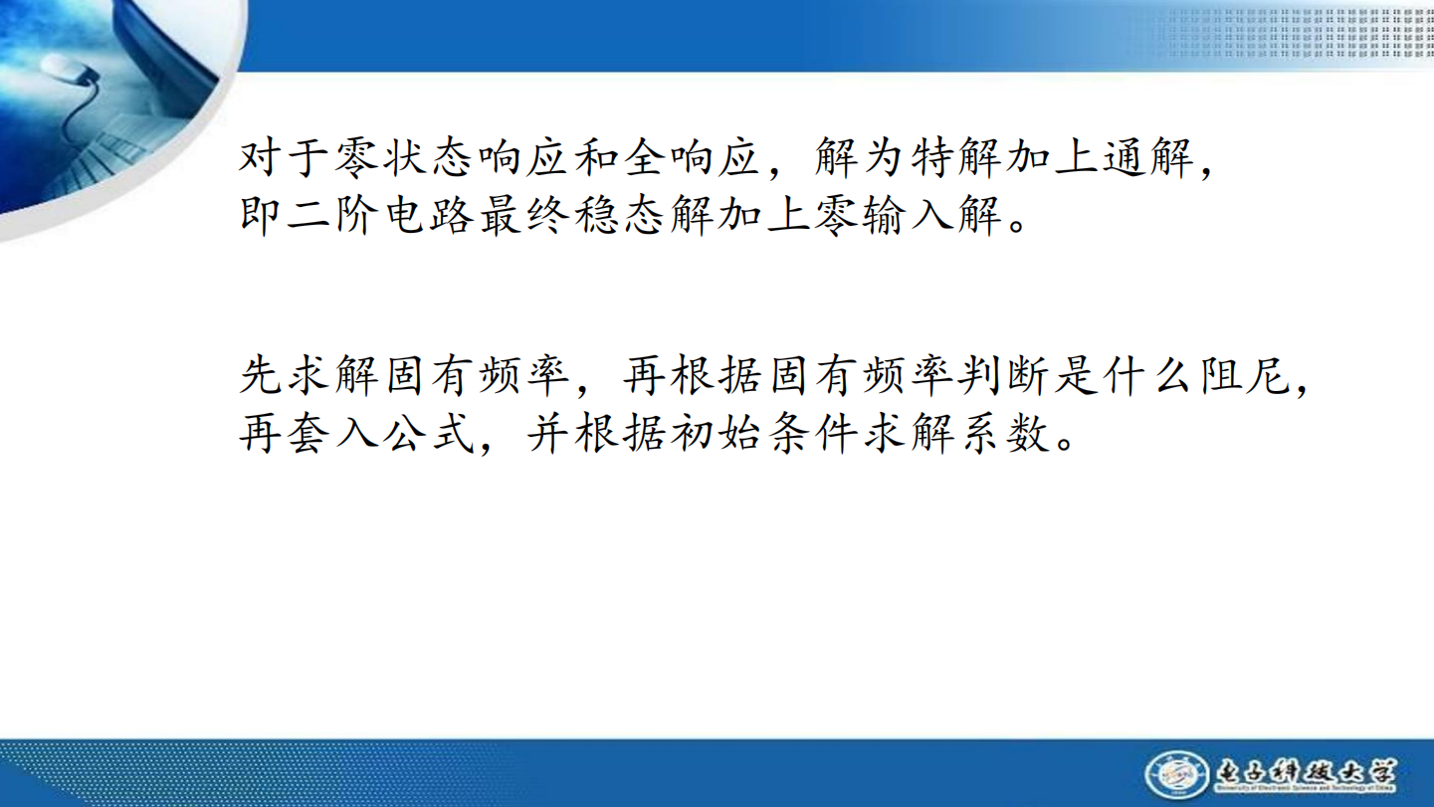

Slide 20
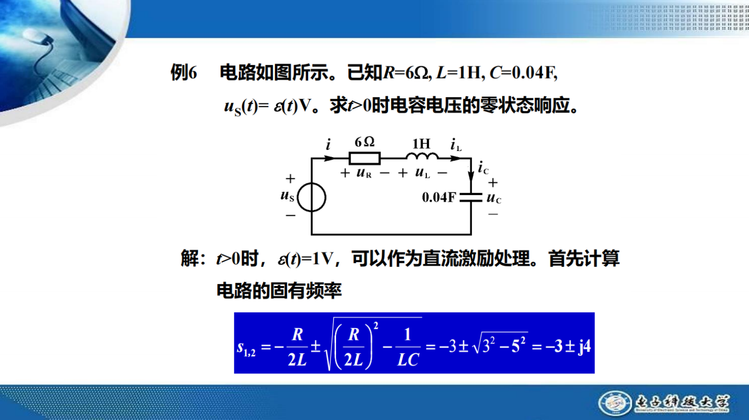

Slide 21
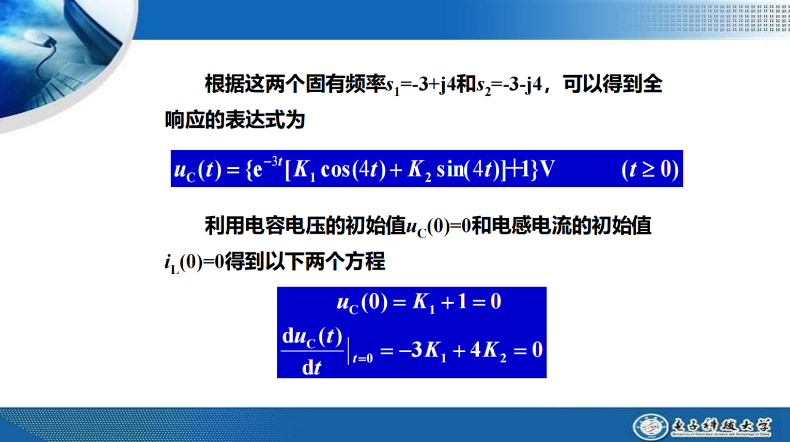

Slide 22
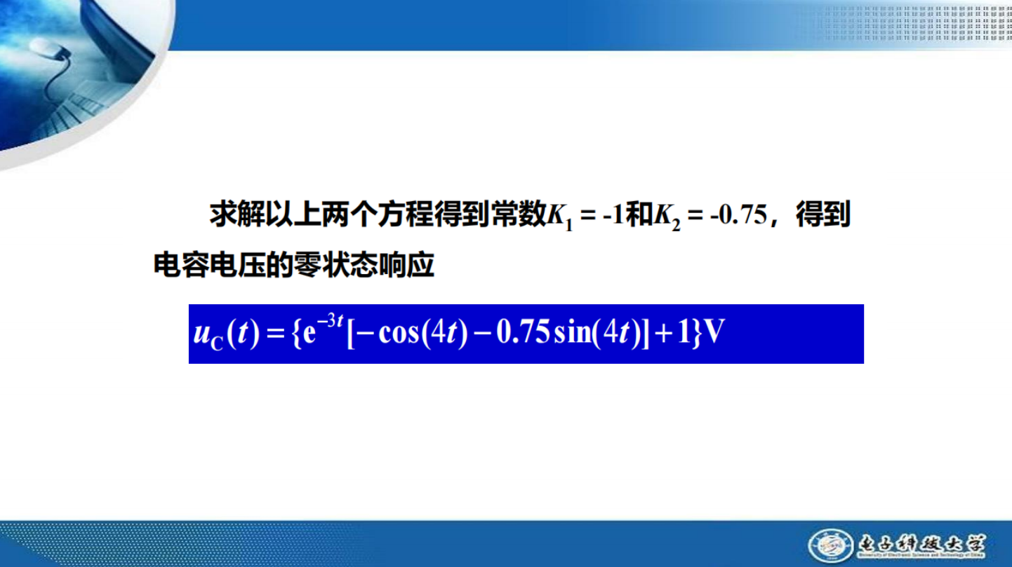

Slide 23
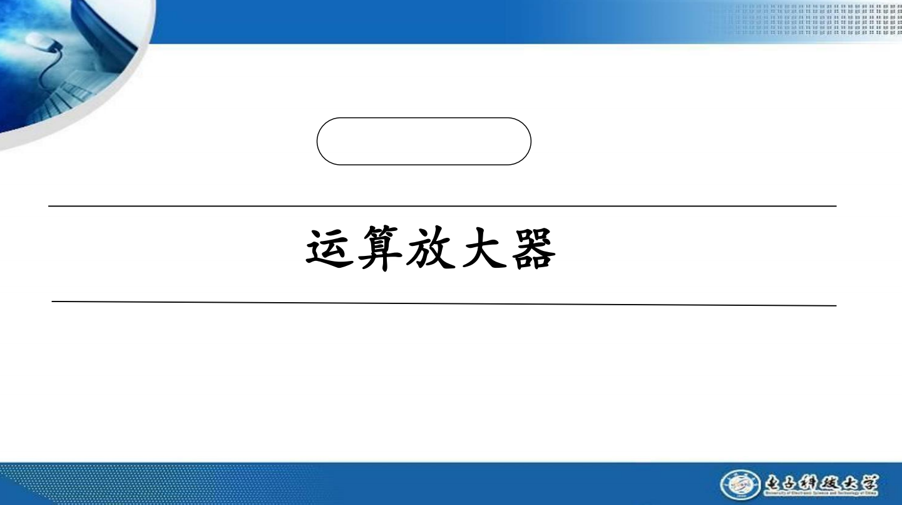
第四部分

Slide 24
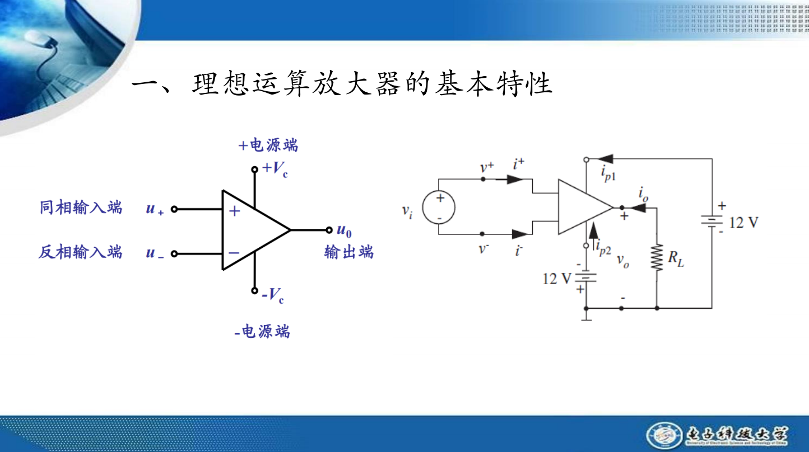

Slide 25
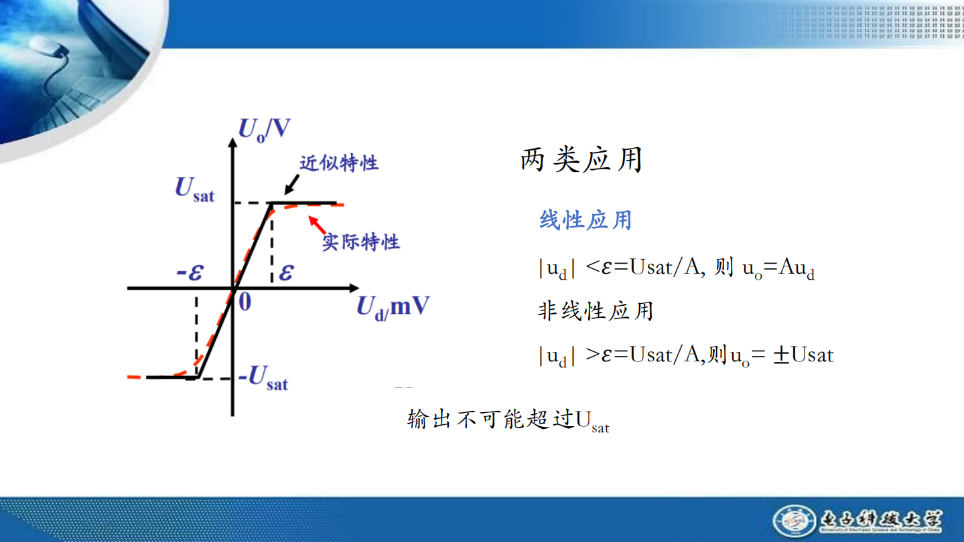

Slide 26
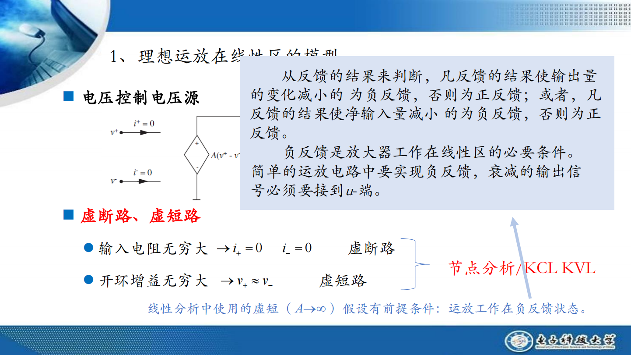

Slide 27
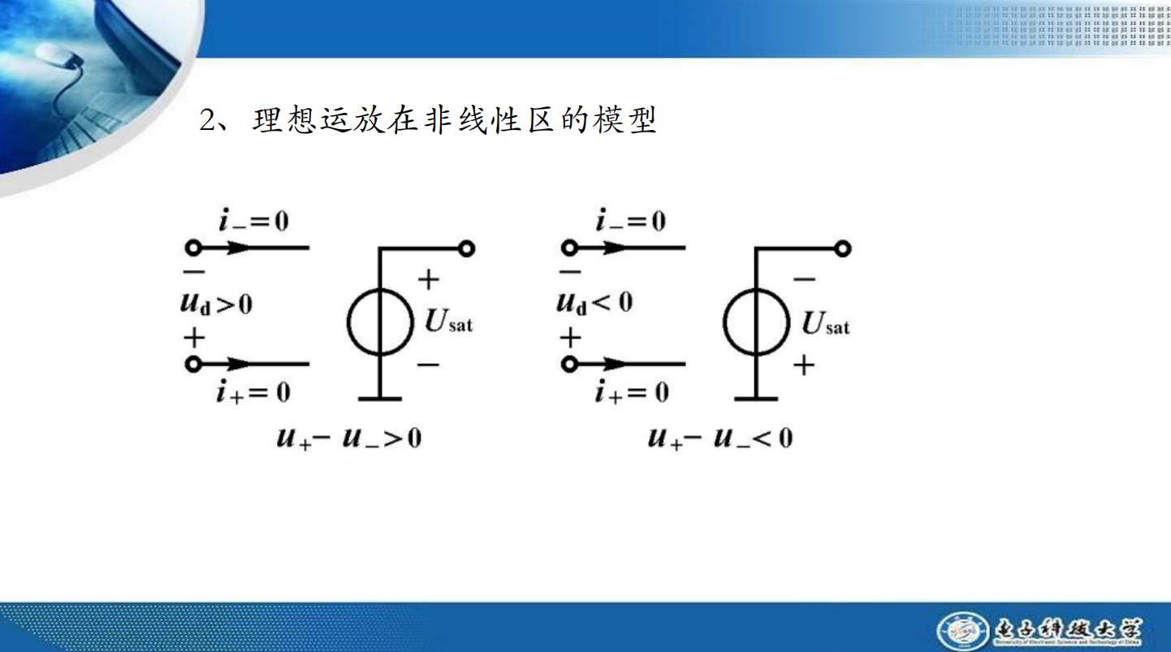

Slide 28
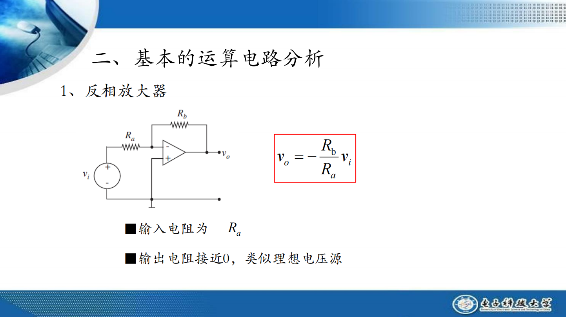

Slide 29
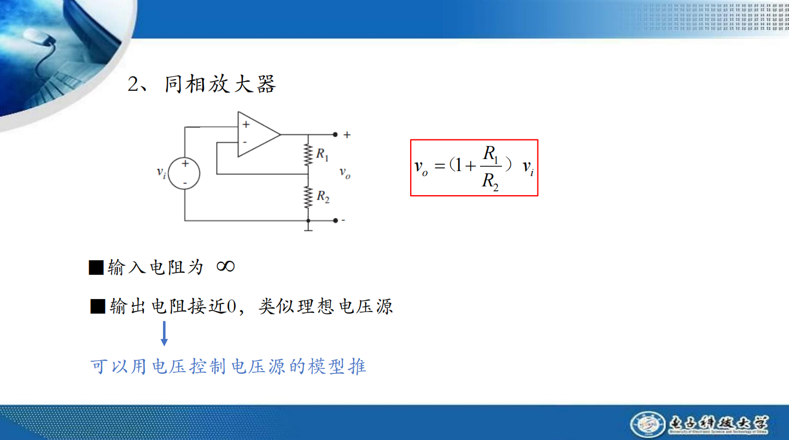

Slide 30
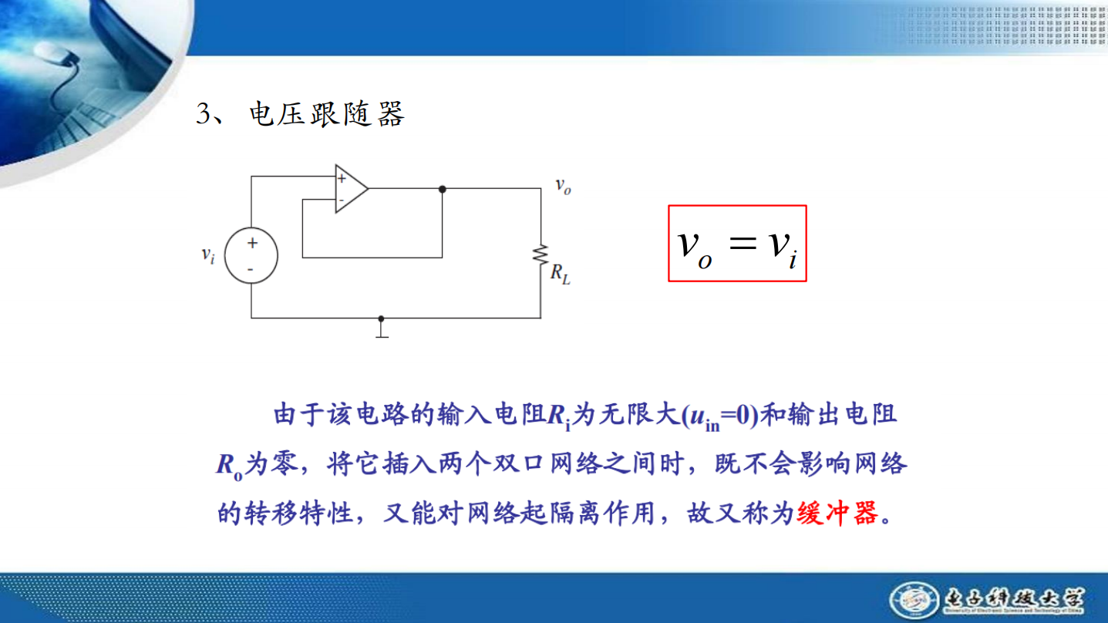

Slide 31
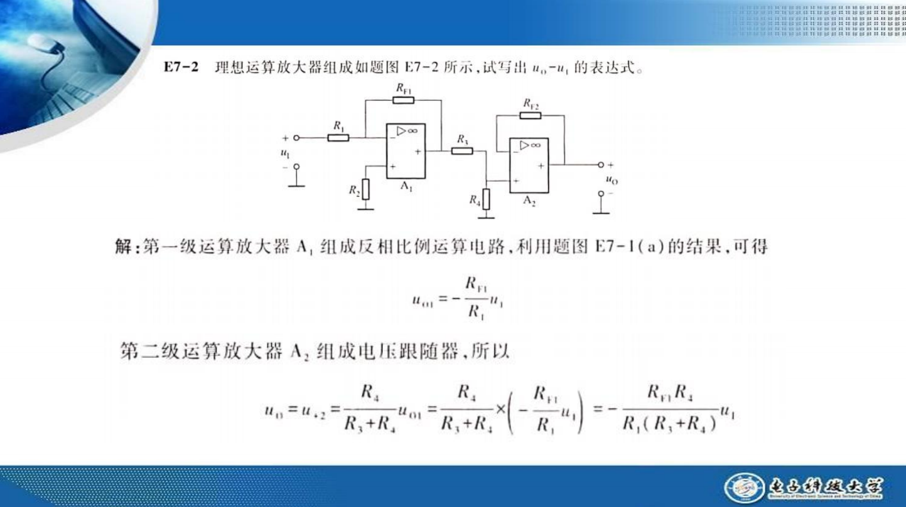

Slide 32
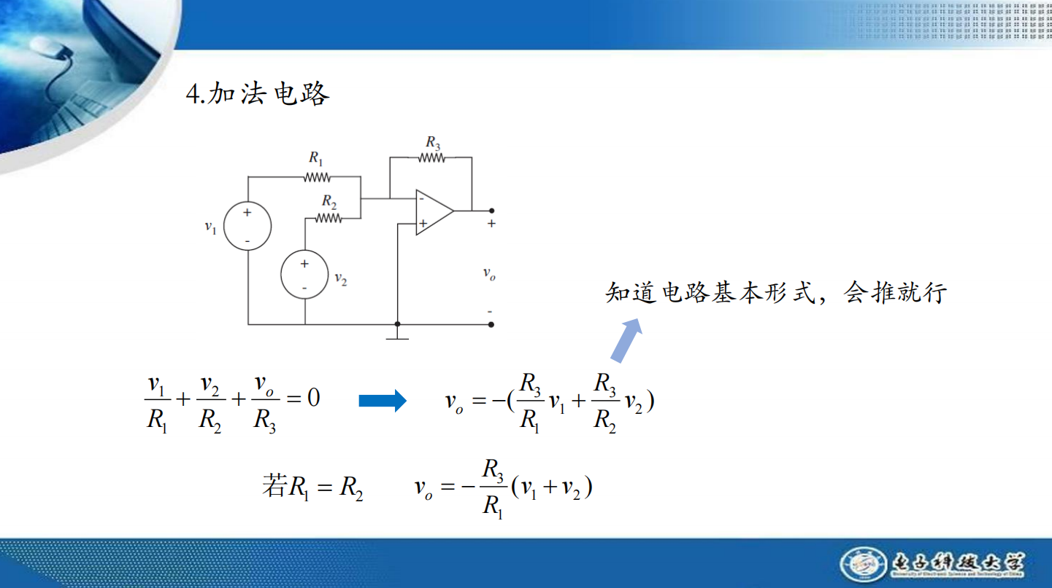

Slide 33
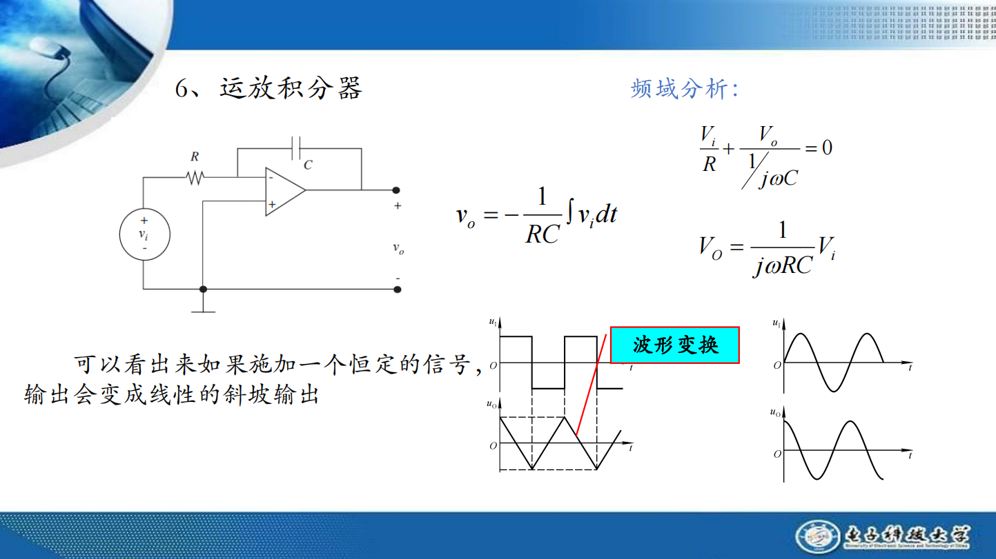

Slide 34
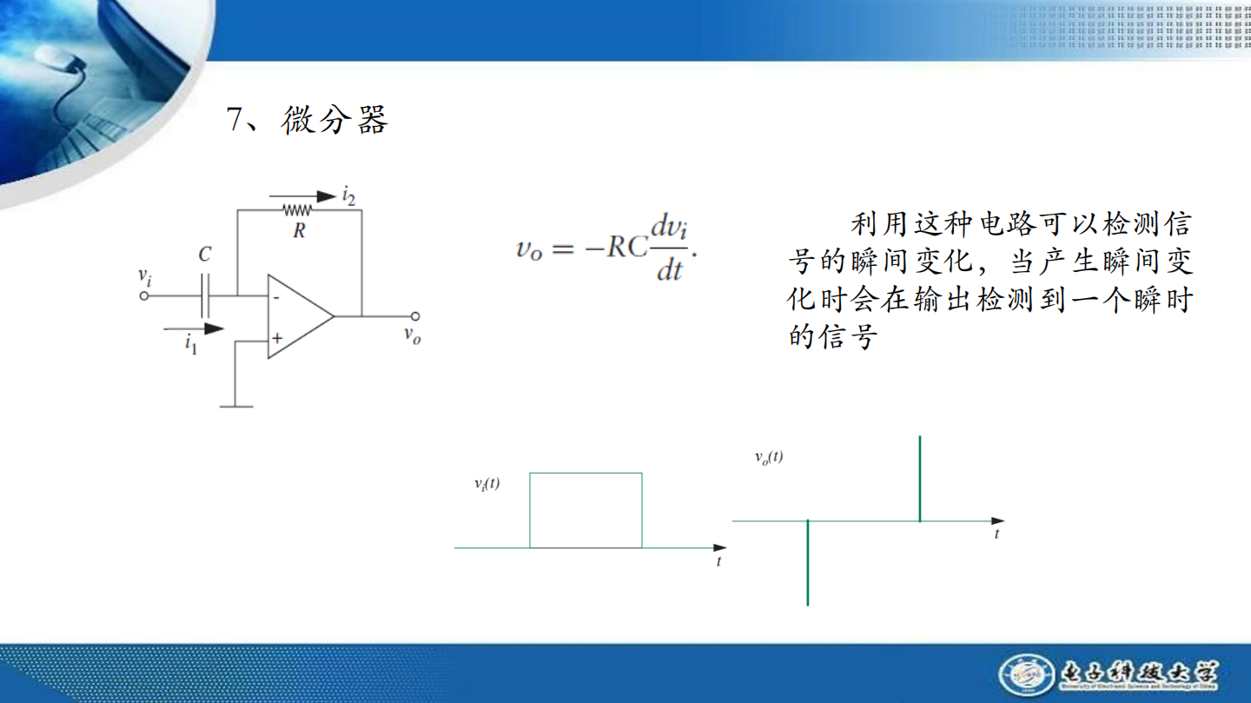

Slide 35
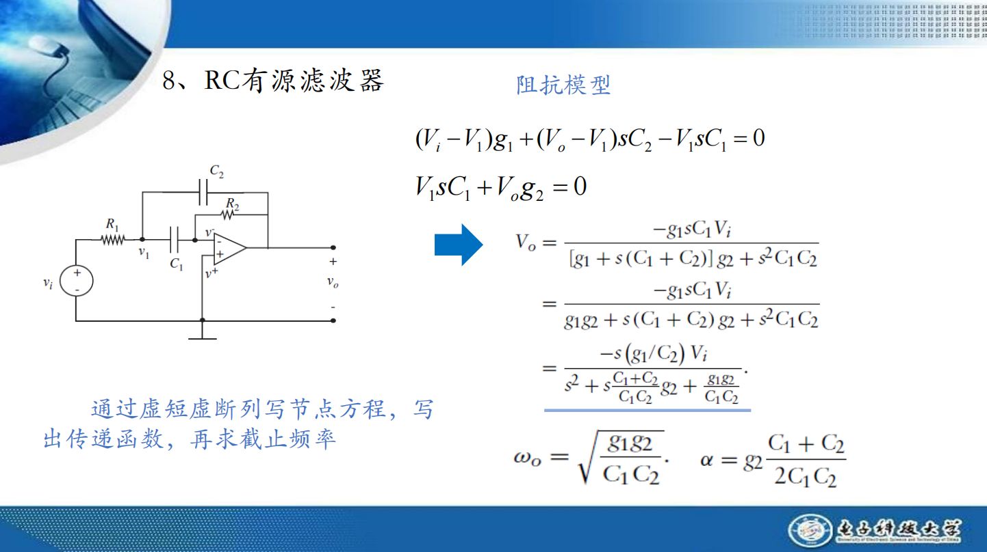

Slide 36
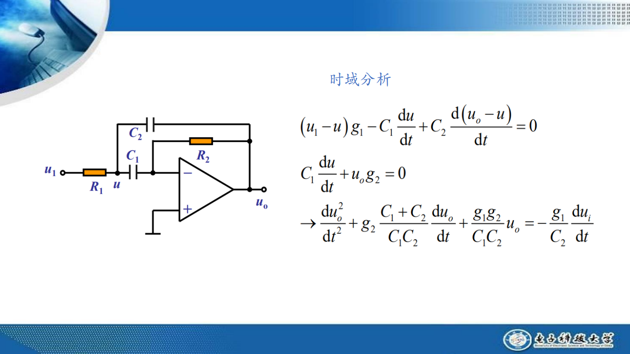

Slide 37
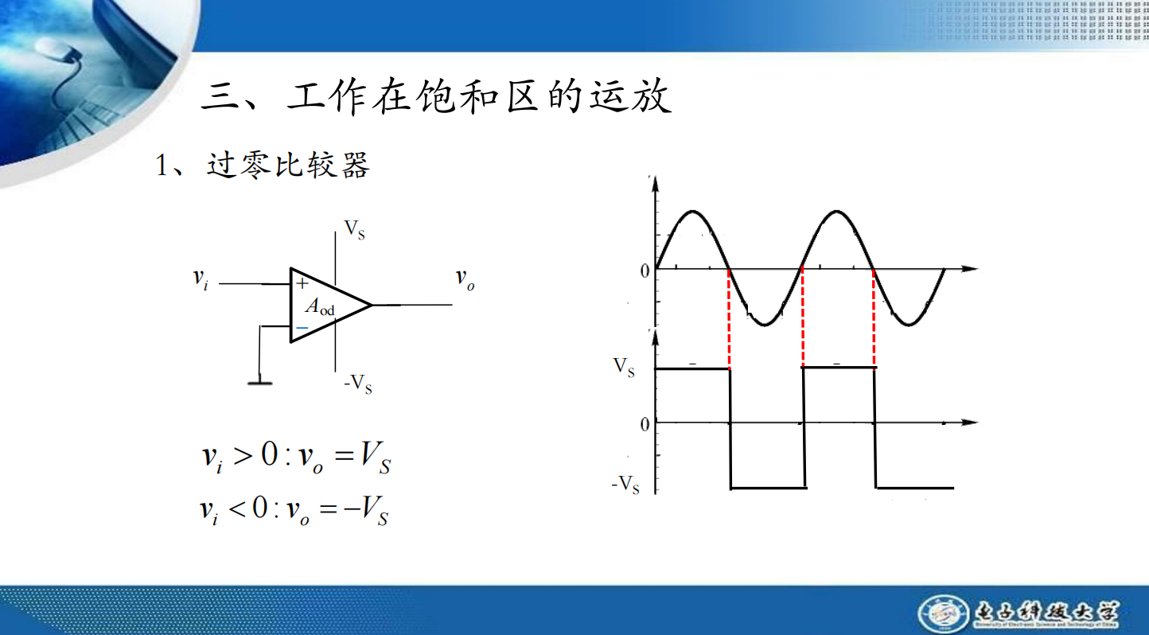

Slide 38
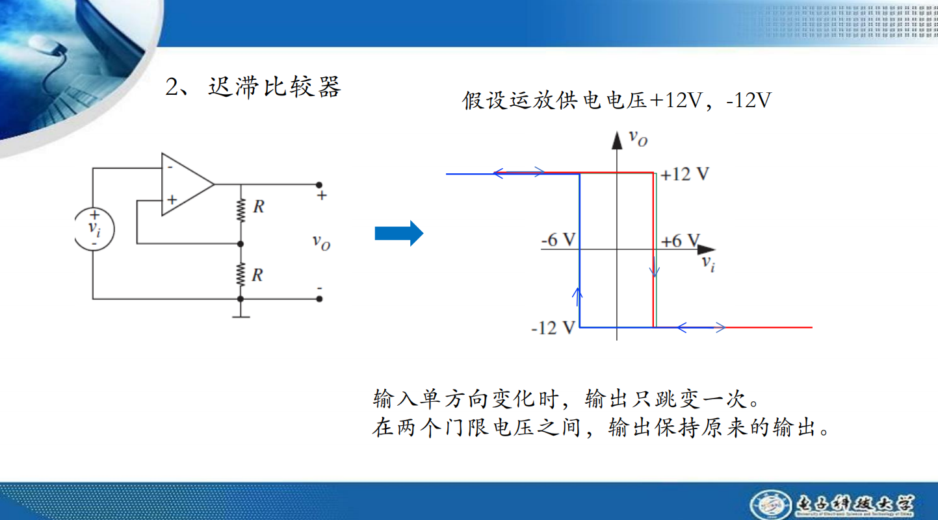

Slide 39
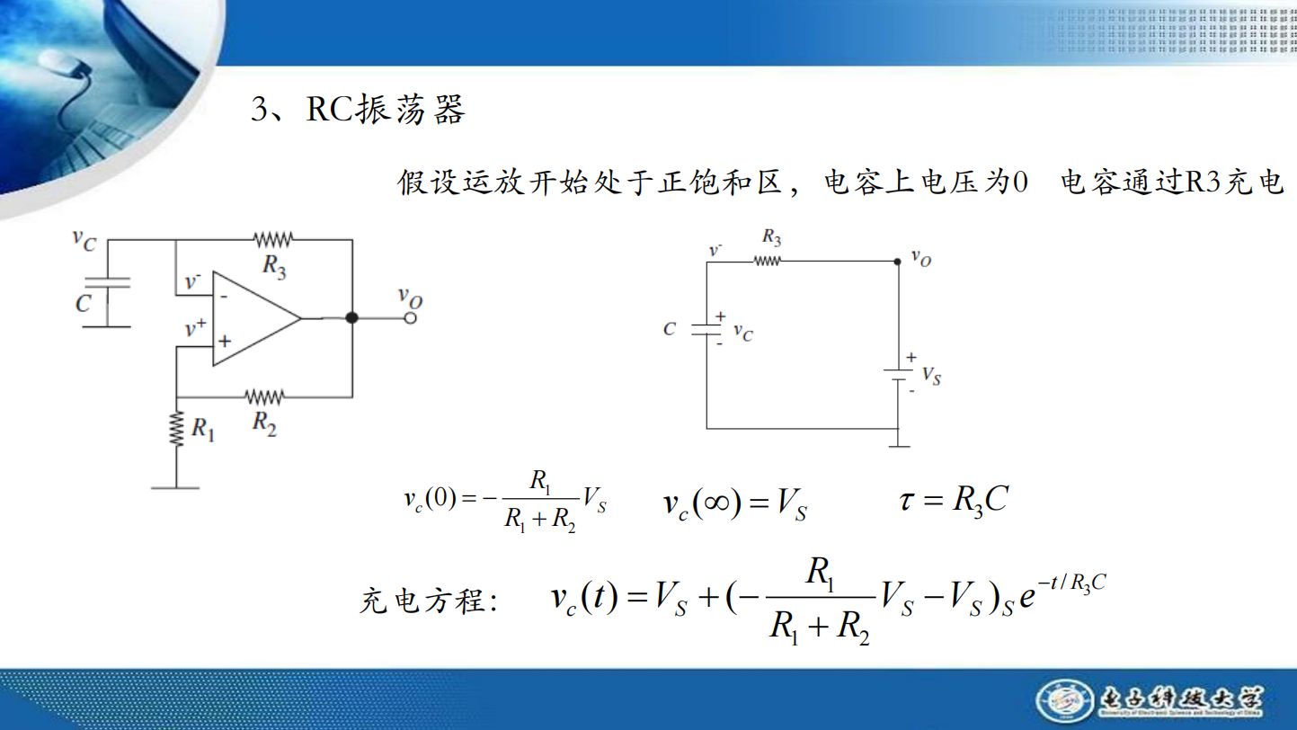

Slide 40
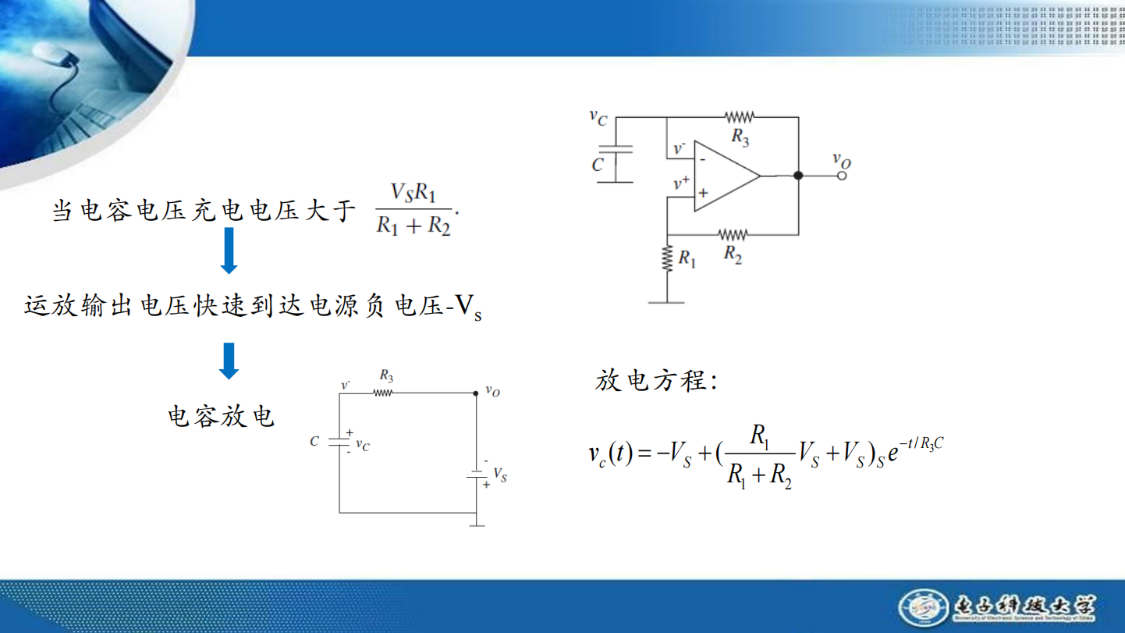

Slide 41
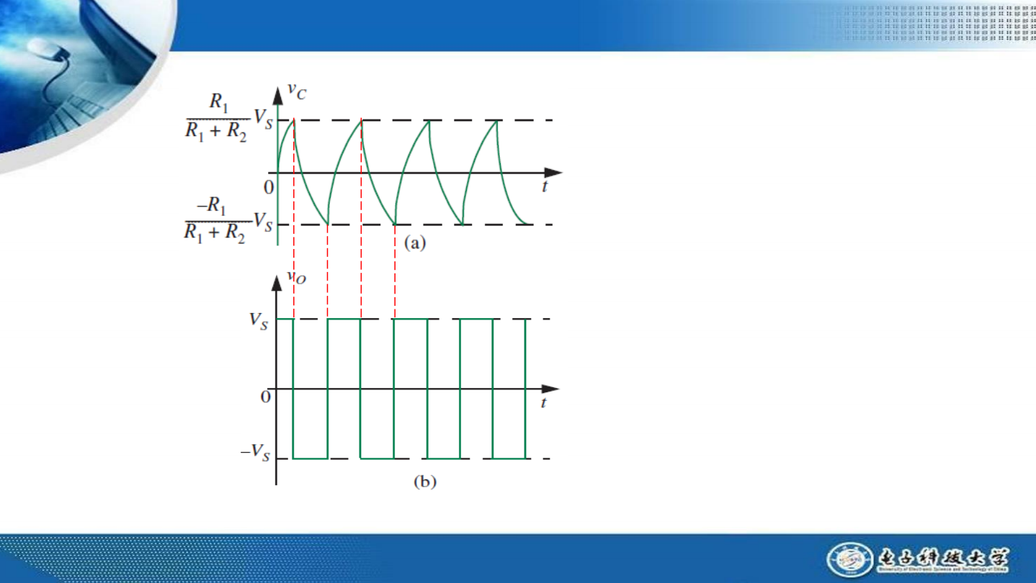

Slide 42
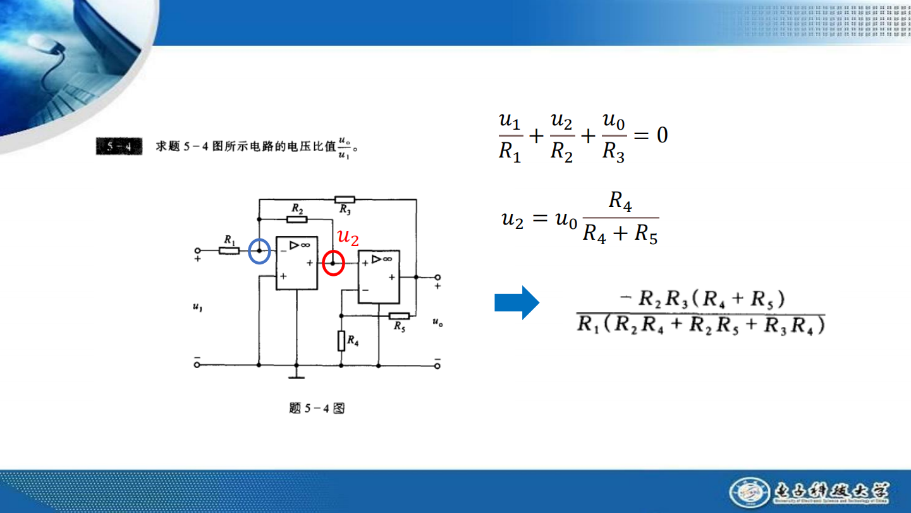

Slide 43
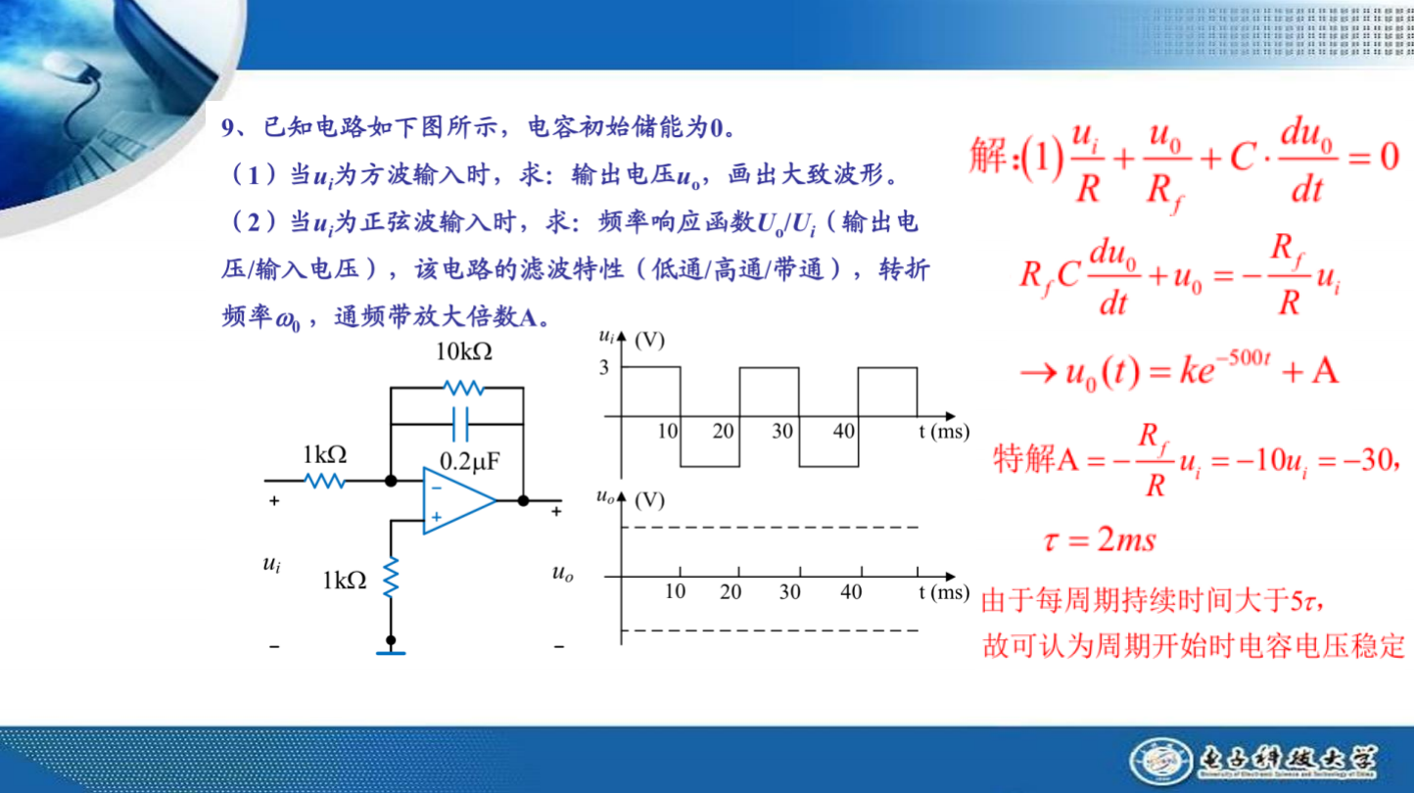

Slide 44
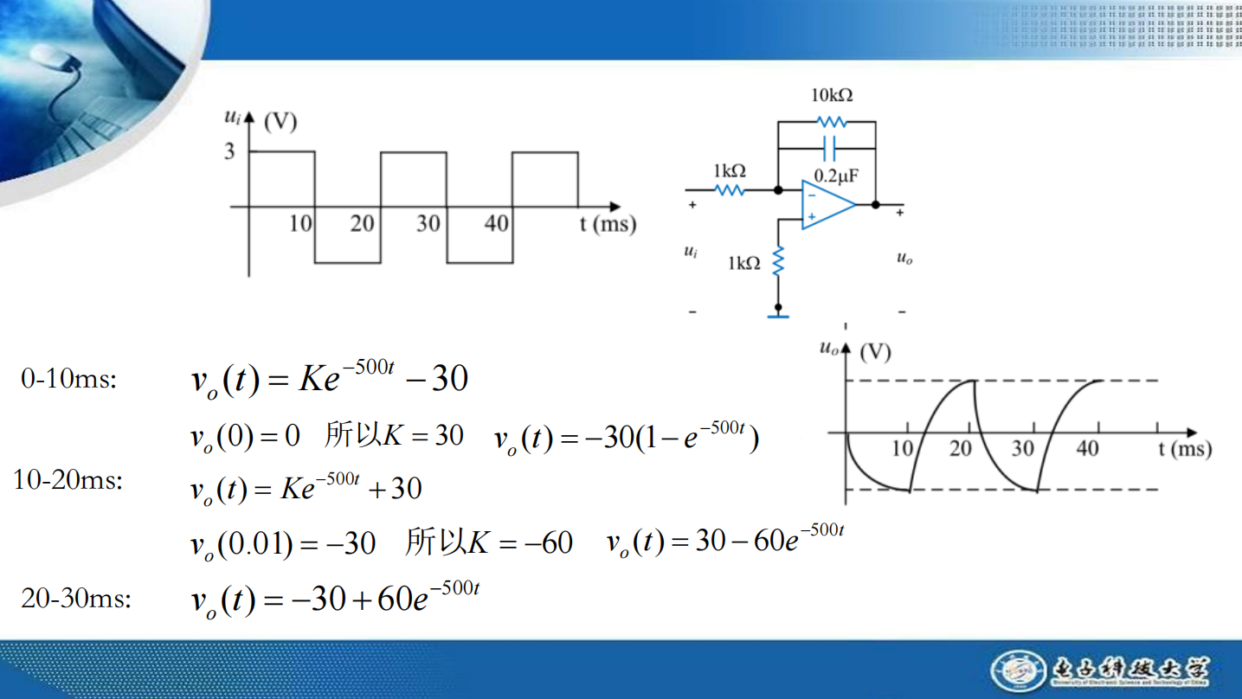

Slide 45
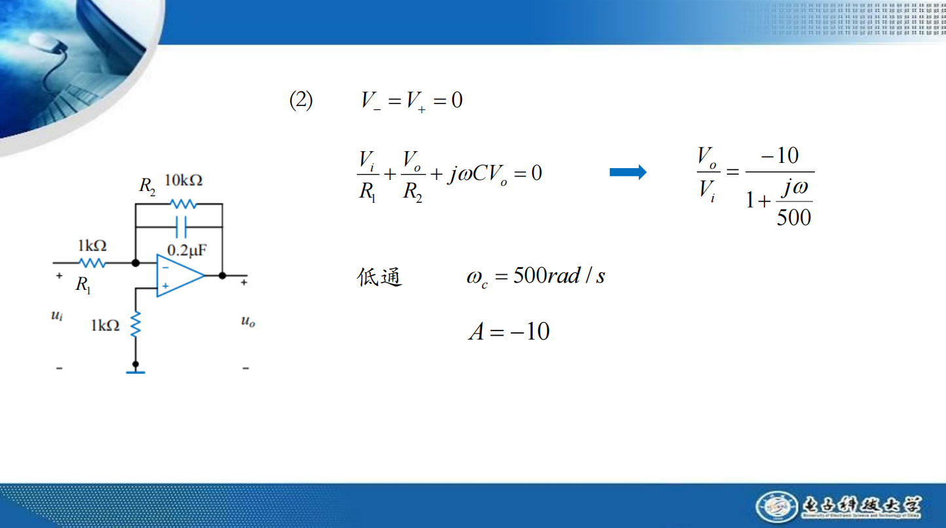

Slide 46
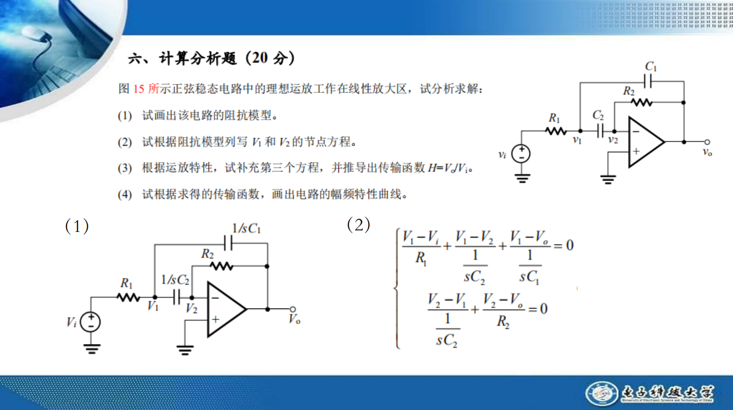

Slide 47
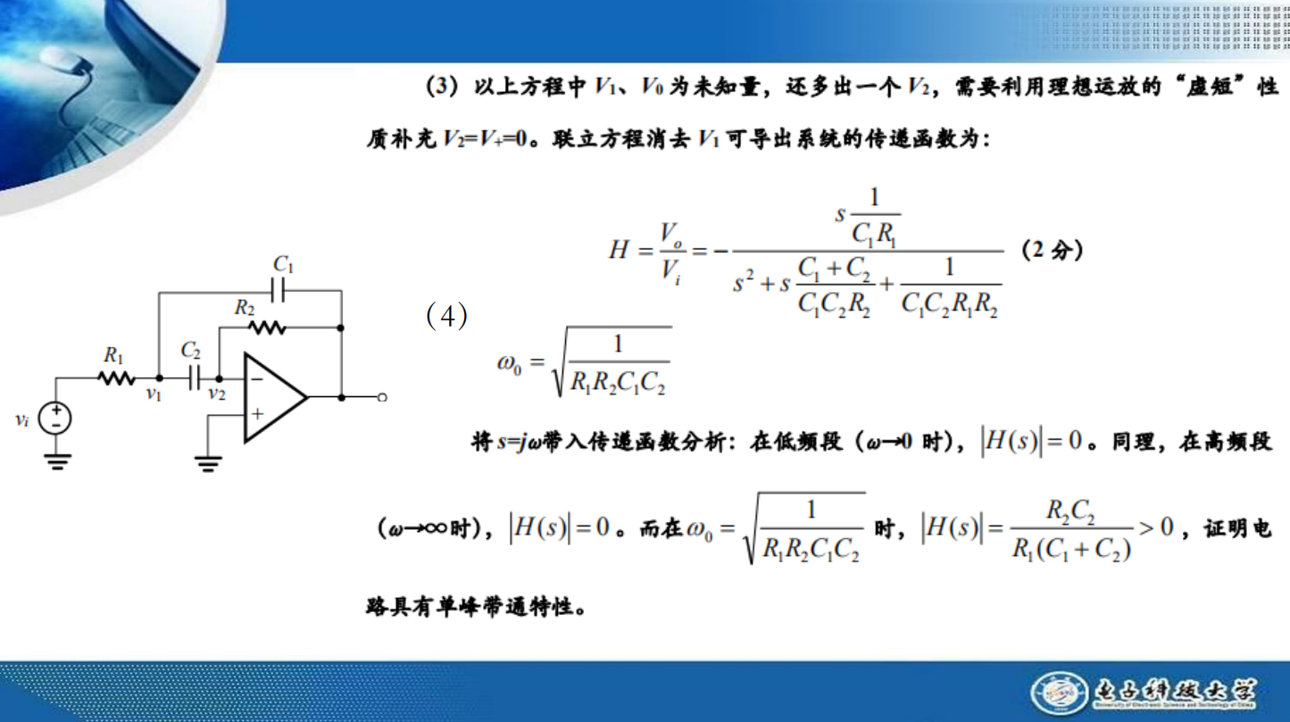

Slide 48

第二部分
主讲人：郝朋鑫

Slide 49
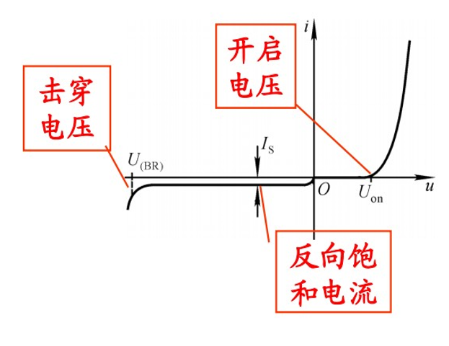
一、二极管
i_{D}
二极管符号:
_
+
二极管电压v_{D}和电流i_{D}之间非线性关系的函数为：
对于硅二极管来说，常数I_{S}的典型值为10⁻¹²A，常数V_{TH}的典型值为25mV。

Slide 50
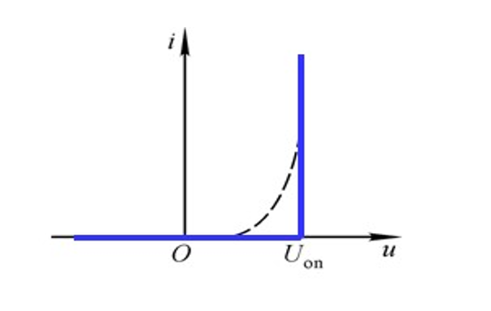
理想二极管模型
对二极管特性进行理想化可得到理想二极管模型。
理想二极管的伏安特性为：
理想二极管可以视为一个开关，其两端电压u>0.7V 时，它相当于短路（或0.7V电压源），开关闭合；在u<0.7时，它相当于开路，开关断开。

Slide 51
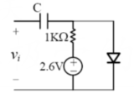
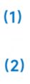
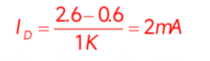


例一：电路如图所示，其中二极管是硅管。电容对交流信号可视为短路，直流信号可视为开路；vi为正弦波，有效值为10mV。问： （1）二极管的直流电流为多少？（二极管开启电压为0.6V） （2）二极管的交流电流有效值为多少？
二极管的小信号模型
二极管持续导通状态下，对低频交流小信号的特性表现为电阻。

Slide 52

二、阻抗模型的建立
欧拉公式：ⅇ^{𝑖𝜃} = cos𝜃 + isin𝜃
为什么引入复指数：
表达正弦量方便；乘除运算方便；微积分运算方便

Slide 53
正弦量 相量（复幅值）
相量只是表示正弦量，并不等于正弦量，即 ，它实际上只反映了正弦量的两个要素：幅值和初相。

Slide 54


相量的运算
1、相量与复数的转化
公式法
旋转矢量法

Slide 55
2、同频率正弦量的相量运算
3、在多个不同角频率正弦激励下，可以使用叠加定理，分别求出复数（或相量）转化为正弦量后才能相加（不同频的相量不可以相加）。

Slide 56
阻抗模型
二极管和mos管的阻抗模型还是其本身，因为它们的本质是电阻。

Slide 57



例二：如图，电路已进入稳定状态，分析电容上的电压。

Slide 58
单口网络的相量模型
1、无源单口网络等效为两个元件
N₀
R
jX
2
若X>0，2为电感；
若X<0，2为电容。

Slide 59
2、阻抗和导纳的等效变换
R
jX
G
2
jB
2
同理，若已知G和B,则

Slide 60
3、含源单口网络相量模型的等效电路
N
+
+
Z_{o}
_
+
-
_
N₀
N
+
Z_{o}
-
+
N
Z_{o}
含源单口网络相量模型的等效本质为戴维南等效和诺顿等效。
_

Slide 61



三、频率响应
电阻、电容、电感的频率响应

Slide 62
复杂电路的频率特性曲线
幅频特性曲线：
1、画出低频渐近线
2、画出高频渐近线，两条渐近线在转折频率 处相交。
相频特性曲线：
1、画出低频渐近线
2、画出高频渐近线
3、在转折频率处，相位将是45°或-45°。从低频渐近线开始画一条平滑的直线，在转折频率处穿过45°或-45°，最后终止于高频渐近线。

Slide 63

例三：在对数坐标中画出近似的频率特性曲线
方法：计算电压传递函数

Slide 64
（1）对于低频渐近线， 时，
幅频特性图形呈现为斜率为1的直线。 相频特性曲线为90°的水平直线。
（2）对于高频渐近线， 时，
幅频特性图形呈现为水平直线。
相频特性曲线为0°的水平直线。

Slide 65



Slide 66
如何快速确定高、低频渐近线以及转折频率 呢？
对于一阶电路，我们可以将 化为 或者 的形式，其
中的 就是转折频率，A为幅频特性曲线转折频率的纵坐标。
对于 来说：
（1） 时，该式分母实部起主导作用， ，图形呈现为水平直线。
（2） 时，分母虚部起主导作用， ，图形呈现为斜率为-1的直线。

Slide 67
对于 来说：
（1） 时，该式分母虚部起主导作用， ，图形呈现为斜率为1的直线。
（2） 时，分母实部起主导作用， ，图形呈现为水平直线。

Slide 68
例三：在对数坐标中画出近似的频率特性曲线
可以快速得到
所以可得转折频率
（1） 时，图形呈现为斜率为1的直线。
（2） 时，图形呈现为水平直线。

Slide 69



例四：在对数坐标中画出近似的幅频特性曲线
先画出等效电路（小信号模型+阻抗模型）

Slide 70

将其变形为
分别对 和 进行分析，可得结果。

Slide 71




四、滤波器
低通 高通 带通 带阻
利用电路的频率选择性来处理信号的电路叫做滤波器。根据网络函数的幅频特性曲线，可以设计出低通滤波器、高通滤波器、带通滤波器和带阻滤波器。

Slide 72

一阶低通滤波器
定义
截止频率
𝜔
𝜔
：
=
𝑐
使得
时，有
𝝎
=
𝝎
𝒄
𝐻
𝑗𝜔
𝐻
𝑗
𝜔
=
max
𝑐
2

Slide 73

一阶高通滤波器
或者通过 或 分析电路来快速判断低通滤波器和高通滤波器。

Slide 74


二阶滤波器
品质因数Q：表示在转折频率处，幅度的上翘程度。

Slide 75





带通滤波器中Q与带宽的关系

Slide 76

例五：二阶有源低通滤波器如图所示，分析其电压传递函数，确定转折频率、通带电压放大倍数以及品质因数。
对前一部分电路进行节点分析：
对运算放大器的分析：

Slide 77


例五：二阶有源低通滤波器如图所示，分析其电压传递函数，确定转折频率、通带电压放大倍数以及品质因数。
联立方程可以解得：

Slide 78
五、谐振电路
含有电感、电容和电阻元件的单口网络，在某些工作频率上，出现端口电压和电流波形相位相同的情况时，称电路发生谐振，此时电路端口呈纯电阻特性。能发生谐振的电路，称为谐振电路，其本质是二阶带通滤波器。
RLC串联谐振电路
RLC并联谐振电路
R
jωL
+
jωL
R
-

Slide 79

以RLC串联谐振电路为例
R
jωL
+
想要电压和电流波形相位相同，则虚部为零
-
，解得

Slide 80




由此引出对谐振电路的几个定义
衰减因子
品质因数
这个值就叫做特征阻抗
（二阶电路中也有相同定义）

Slide 81


Slide 82


谐振电路的频率响应
与带通滤波器分析方式完全相同

Slide 83




例六：中心频率为10MHz，带宽𝜟f=100kHz，C=100pF，求R,L？
𝜟
𝒇
𝑪
𝒑
𝑭
𝑄
𝑅

Slide 84
六、阻抗中的功率与能量
平均功率:
功率因数：
阻抗实部（在 不好表示时比较实用）
另一种得出平均功率的方法：复功率
平均功率又叫有功功率，为复功率的实部，是负载电阻消耗的功率，单位为W；无功功率是复功率的虚部，是电感、电容存储再释放的功率，单位为var；视在功率是复功率的模，单位为VA

Slide 85



两种特殊情况
电阻
纯电阻电路
纯电抗电路
（因为没有电阻消耗功率）

Slide 86
最大平均功率传输定理
+
_

Slide 87


例七：设计方框内的电路，使RL上的平均功率最大。
思路：
1、对除RL之外的电路进行戴维南等效；
2、如下图所示添加电路，这个电路可以调节Zo的实部和虚部，使 ；
3、根据 列出方程组，计算出电感、电容值，如果出现负值则将电感电容交换位置重新计算。

Slide 88
平均功率的叠加
在多个相同角频率正弦激励下，叠加定理不适用于平均功率，只适用于电压、电流的相量叠加。
在多个不同角频率正弦激励下，叠加定理反而适用于平均功率。
平均功率: P=UIcosϕ （ϕ = ψ_{u}- ψ_{i}）
有效值：

Slide 89
谢谢大家
2023.6.19

